Slide 1
프로젝트 기획서
황야의 무법자
기간 | 2023.04.11 ~ 04.26
팀원 | 미라클 : 김대균(팀장), 김강민, 나홍기, 김은영
팀 구성도
목적 | 마우스와 키보드를 동시에 사용한 아케이드 건슈팅 게임 만들기
개발 시놉시스 | 황야의 무법자는 한 서부 총잡이가 모험을 떠나는면서 정체불명의 괴생명체와 괴한 들에게서 습격받기 시작한다. 키보드 up&down과 마우스button&motion으로 총알을 쏘기도 하며, 회피를 할 수 있으며, 벡터를 이용해 정확도를 높혀, 고전 게임의 향수를 느낄 수 있는 고전 건슈팅 게임이다. 독특한 사운드와 아케이드식의 이펙트 이미지, 절경이 아름다운 배경이미지 등이 강조할 만한 특징이다.
데이터 | 배경 음악 : 공포 영화 배경음악 같은 것 배경 이미지 : 폭포 - 사격 음악/이미지 : 총소리/탄환/폭음 적 이미지 : 괴한 / 외계인 주인공 이미지 : 성인 타격 음악/이미지 : 비명소리 - 게임 난이도 : Easy, Hard.( 적 리스폰 속도, 적 총알빠르기)
추 진 방 향 | 조화로운 음악과 이미지 완성도 높은 슈팅 게임
팀 구성도
김대균 팀장(PM)
개발자
김강민 (TA/AA)
개발자
나홍기(DA/AA)
개발자
김은영 (TA/AA)
개발자
- 레벨, 스코어,
- 이미지 수집 및 가공
필살기, 스킬 함수 작성
- UI 작업
발표
- 이미지 수집 및 가공
User input (mouse button&mostion조작 설정
UI 작업
보고서 작성
-난이도 조절(shoot speed, enemy) 함수 작성
- 적 디자인, 작업
- 이미지 수집 및 가공
- 음향 데이터 수집
리소스 가공
이미지 수집
- 음향 데이터 수집
background 움직임

Slide 2
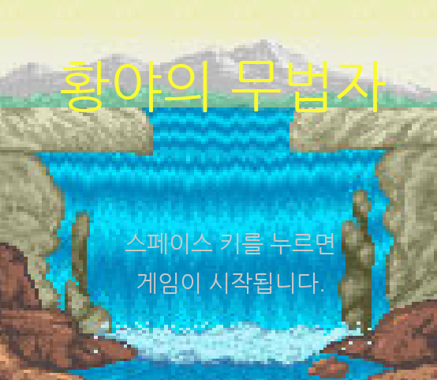
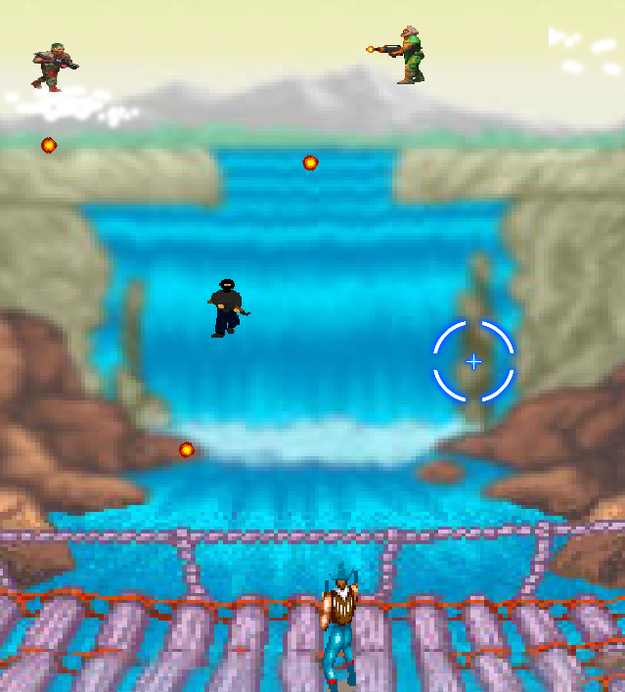
프로젝트 기획서
황야의 무법자
메인화면
프로젝트 기획서
황야의 무법자
Play 화면

Slide 3
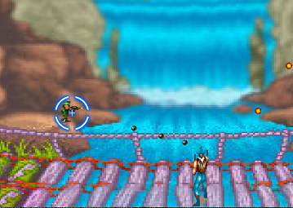
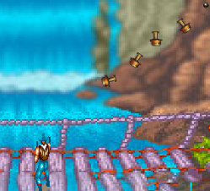
프로젝트 기획서
황야의 무법자
Play 화면
프로젝트 기획서
황야의 무법자
Play 화면

Slide 4
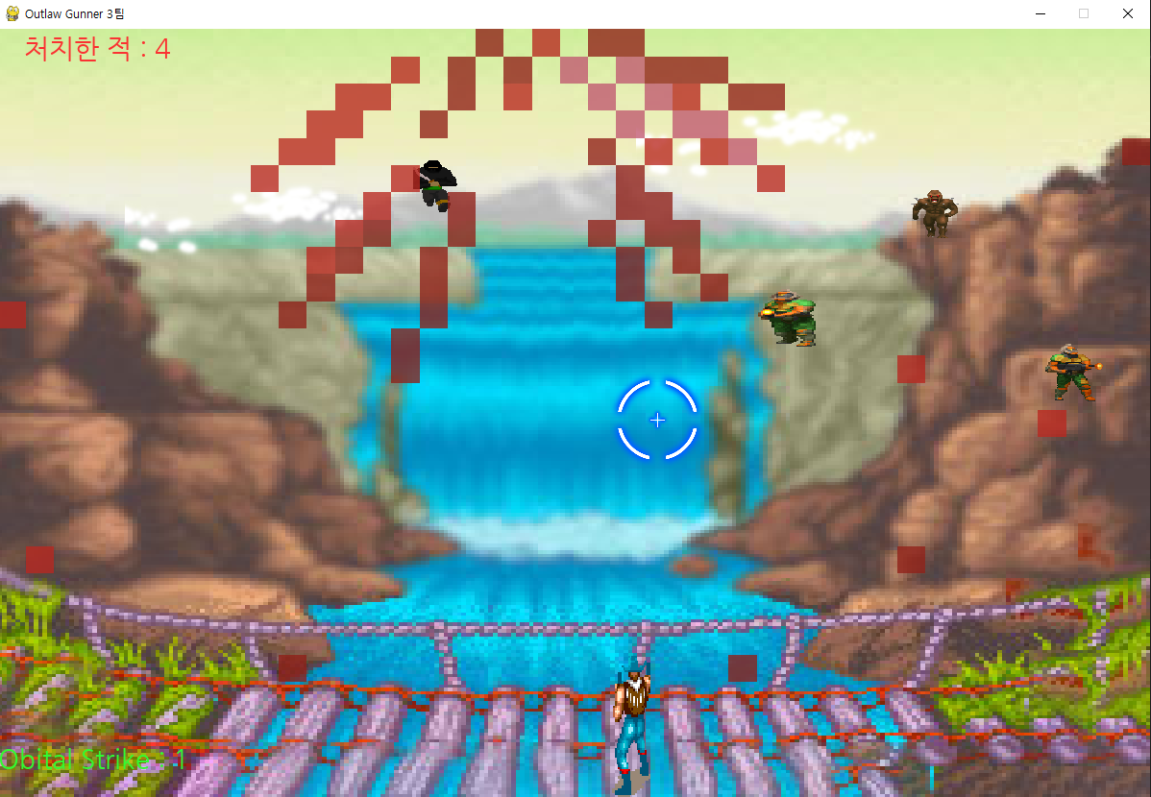
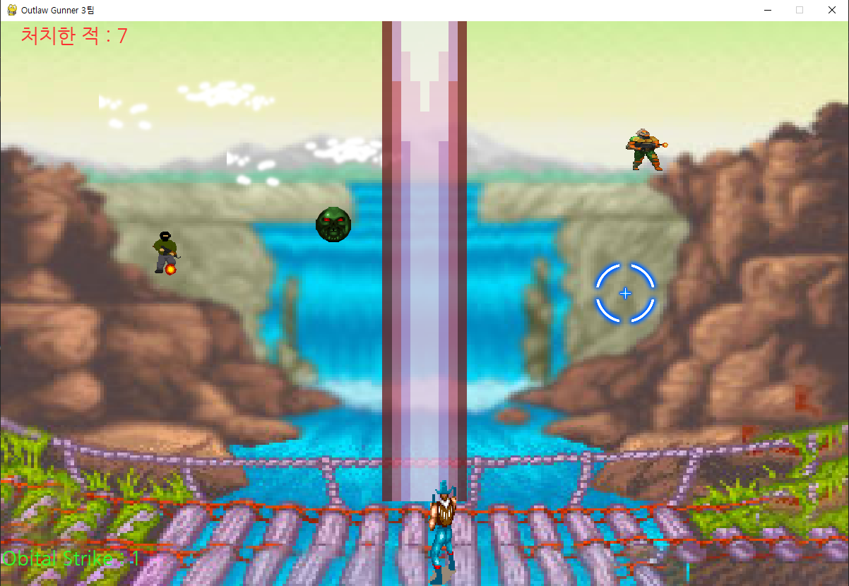
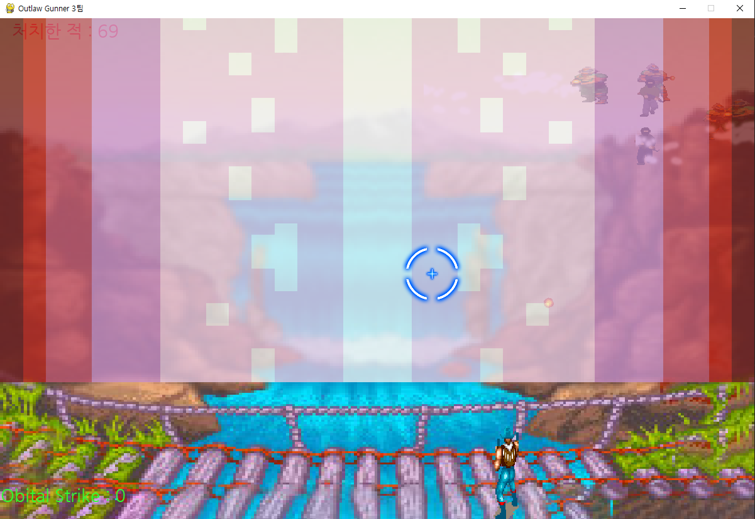
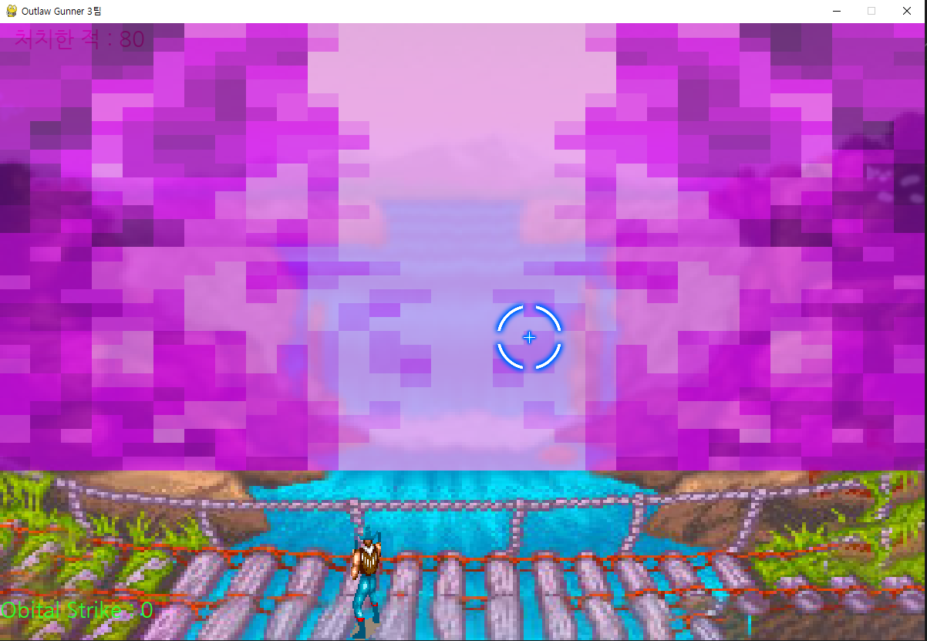
프로젝트 기획서
황야의 무법자
Play 화면
프로젝트 기획서
황야의 무법자
Play 화면

